Slide 1

Progetto di una web app per la gestione di una biblioteca scolastica

Slide 2
OBBIETTIVI PROGETTO
Creare un'applicazione web per gestire i prestiti di libri in una biblioteca.
Permettere agli utenti di aggiungere libri, registrare prestiti e visualizzare i libri disponibili.

Slide 3

FLASK
Flask è un micro framework web per Python.
In poche parole, serve per creare applicazioni web in modo semplice e veloce. È leggero, flessibile e permette di costruire sia siti semplici che API complesse, lasciando molta libertà allo sviluppatore.

Slide 4
FUNZIONALITA' PRINCIPALI
Aggiunta del libro nella bibilioteca
Registra prestito/registra e restituzione
Storico dei prestiti
Elenco dei libri disponibili o in prestito

Slide 5

STRUTTURA DEL CODICE
Moduli utilizzati:
Flask per creare l'applicazione web.
CSV per la gestione dei dati dei libri e dei prestiti.

Slide 6
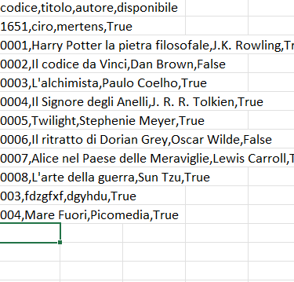
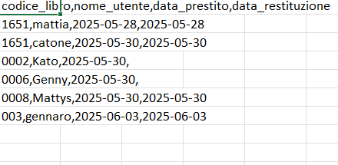
SCHEMA DELLE TABELLE CSV
libri.csv
prestiti.csv

Slide 7
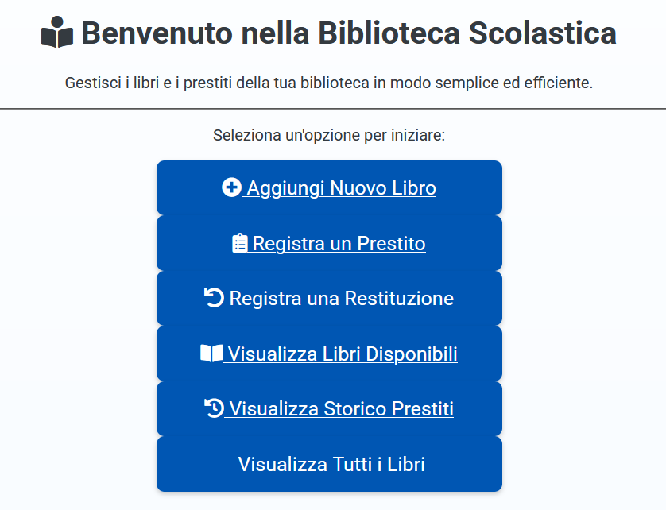
HOMEPAGE

Slide 8
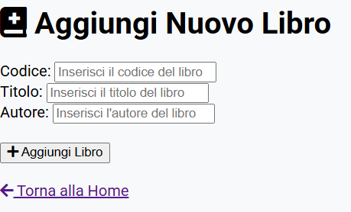
AGGIUNGI NUOVO LIBRO

Slide 9
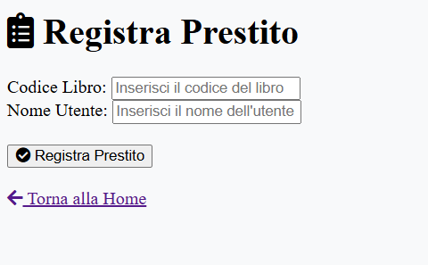
REGISTRA PRESTITO

Slide 10
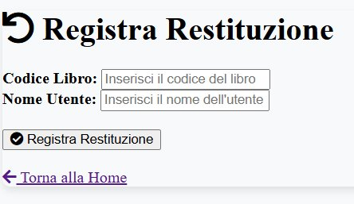
REGISTRA RESTITUZIONE

Slide 11
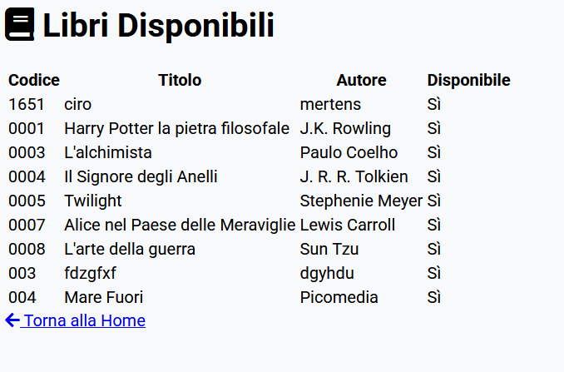
LIBRI DISPONIBILI

Slide 12
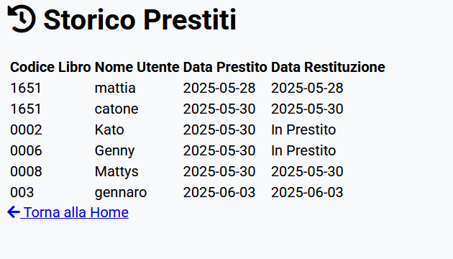
STORICO PRESTITI

Slide 13
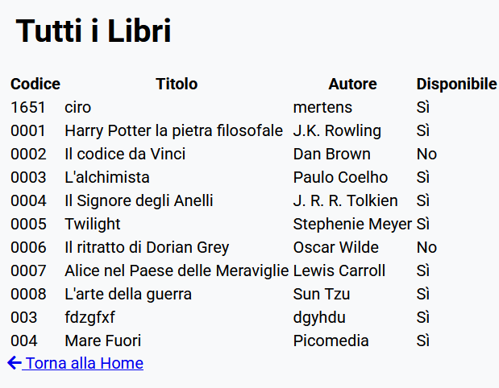
TUTTI I LIBRI

Slide 14

GENNARO BONANNO
MANUEL CATONE
MATTIA PICCOLO

